Slide 1

AI应用基础（48课时版）
◆ 重庆两江智造集团 · 设备智能运维中心
特征设计与优化（下）：优化与评价
第10周 · 第4次课（2课时 · 80分钟）
双创中心302实训室 · 理实一体 · 配套：分层工单+starter · 本课主用：Jupyter（全程实训）+ PyCharm CE（starter编码）+ Git/GitHub（每周提交）
重庆现代制造职业学院 智能控制学院 · 工业互联网应用专业
Notes:
开场30秒：《特征设计与优化（下）：优化与评价》，80分钟=2课时×40分钟。课前已发工单+微课知识卡。

Slide 2
安全与合规警示（操作前必读）
1. 上机前确认本工位电源开关与急停位置，确认设备处于安全状态。
2. 涉及接线的操作一律先断电、后验电、再作业，禁止带电插拔。
3. 身体任何部位不进入设备运动/散热区域，长发束起，不佩戴悬垂饰物。
4. 调试程序前先静态检查、再低速小样本试运行，确认无异常后放大规模。
5. 任何不确定或异常情况，立即停止操作并报告指导教师，不擅自处置。
以上任一条违反，本次任务按课程标准「安全规范一票否决」条款记 0 分并中止实训。

Slide 3
课前资讯回顾（六步之“资讯·计划”）
预习快问：
课中查①：'resample报错'这个报错怎么排查？
课前检查：
课中查②：优秀线特征-30%性能不降你打算怎么冲？
两江智造集团 · AI应用基础48课时版
3 / 20
Notes:
课前测：点2人说答案，只追问为什么。

Slide 4
任务情境（集团项目案例）
◆ 重庆两江智造集团 · 设备智能运维中心
数据洗净了，林工却摇头：'同样的模型，好特征胜过换模型。'他递来一张特征字典模板：'从振动里造出10个特征，让我看见你的巧思。'工单M1-1b：EDA+特征工程，用特征重要性证明你的设计值钱。
两江智造集团 · AI应用基础48课时版
4 / 20
Notes:
情境说书30秒：数据洗净了，林工却摇头：'同样的模型，好特征胜过换模型。'他递来一张特征字典模板：'从振动里造出10个特征，让我看见你的…
抛问：'如果是你，第一步干什么？'

Slide 5
1
特征设计与优化（下）：优化与评价（实施要点）
· 错误速查复盘
· 优化冲刺（B/A层）
· 三层质检互查
· 当堂评分与反馈
· 下次课预告+微课
两江智造集团 · AI应用基础48课时版
5 / 20
Notes:
步骤清单与工单一一对应。

Slide 6
本课重难点地图 · 老师划重点（动手前必看）
动手前先看这页：重点要会什么、难点会卡在哪、哪里最容易错、学没学会怎么自测。
重点 · 必会必考（本课知识点全景）
难点 · 易卡壳（下一页逐个击破）
◆ B01 特征=体检指标｜从原始波形提炼有意义的量——模型只吃指标不吃波形
◆ B02 特征字典｜名称/公式/物理意义/取值范围四栏成文——特征户口本
◆ B03 相关性初筛｜|r|>0.95的特征对留一个——信息重复就该裁
◆ B04 特征重要性｜树模型给特征打分——让数据投票谁重要
◆ B05 好特征胜过换模型｜同模型下特征增益常大于算法升级——先磨刀再换刀
◆ B06 特征泄漏预警｜用了未来才知道的列——线下虚高线上翻车
▲ 误区：特征越多越好——冗余特征拖慢还扰模型
▲ 没字典的特征半年后自己都看不懂——文档即资产
▲ 误区：阈值只设|r|>0.99——0.95更实用
高频易错 · 动手前先记住
✗ resample报错 → set_index后或parse_dates
✗ 特征全0 → 先做W1清洗再回填
✗ 重要性集中1个 → 检查是否用了标签衍生信息
达标自问 · 学没学会，问自己这四句（当堂评分同口径）
① 及格线我能过吗——特征≥10个且字典完整
② 优秀线我够吗——特征-30%性能不降
③ 技能点我能独立做出来吗——能从振动序列构造≥10个特征；能写规范特征字典
④ 报错了先查「常见错误速查」页再举手——错误信息逐字读一遍，八成自己能修
素材来源：同周《第3次课-特征设计与优化（上）：基》知识卡与避坑清单（逐字摘录）
两江智造集团 · AI应用基础48课时版
6 / 20

Slide 7
难点逐个击破 · 零基础照做就能会
每个难点四步走：先看「为什么容易栽」对号入座 → 记住「一招破解」→ 照「动手验证」做一遍 → 做不出回知识详解页。
难点1：B01 特征=体检指标
为什么容易栽
一招破解（记住这句）
动手验证（照做一遍）
误区：特征越多越好——冗余特征拖慢还扰模型
从原始波形提炼有意义的量——模型只吃指标不吃波形
振动均值/RMS/主频——时域与频域两族特征 feats = {'rms': np.sqrt((x**2).mean())}
难点2：B02 特征字典
为什么容易栽
一招破解（记住这句）
动手验证（照做一遍）
没字典的特征半年后自己都看不懂——文档即资产
名称/公式/物理意义/取值范围四栏成文——特征户口本
特征交接给下一人——不看代码也懂每个特征 docs/features.md 每特征一行四栏
难点3：B03 相关性初筛
为什么容易栽
一招破解（记住这句）
动手验证（照做一遍）
误区：阈值只设|r|>0.99——0.95更实用
|r|>0.95的特征对留一个——信息重复就该裁
温度与电阻强相关——留物理意义更清的那个 df.corr() 热力图一眼看穿冗余对
两江智造集团 · AI应用基础48课时版
7 / 20

Slide 8
承上启下 · 动手前避坑清单
本讲是动手冲刺课：先把上周完整讲解里的高频翻车点过一遍，再开工——每条都是历届学生真实踩过的坑。
✗ resample报错
✗ 特征全0
原因：ts不是DatetimeIndex
✔ 解决：set_index后或parse_dates
原因：窗口内数据缺失
✔ 解决：先做W1清洗再回填
✗ 重要性集中1个
原因：存在泄漏列
✔ 解决：检查是否用了标签衍生信息
素材来源：同周《第3次课-特征设计与优化（上）：基》知识卡与避坑清单（逐字摘录）
两江智造集团 · AI应用基础48课时版
8 / 20

Slide 9
本课知识速览卡 · 边做边对照
本讲是动手冲刺课：知识点在完整讲解课已细讲——这页把它们浓缩成一张速览卡，边做边对照。
知识点速览（逐字摘自同周完整讲解课知识卡）
本讲达标线（当堂评分同口径）
◆ B01 特征=体检指标｜从原始波形提炼有意义的量——模型只吃指标不吃波形
◆ B02 特征字典｜名称/公式/物理意义/取值范围四栏成文——特征户口本
◆ B03 相关性初筛｜|r|>0.95的特征对留一个——信息重复就该裁
◆ B04 特征重要性｜树模型给特征打分——让数据投票谁重要
◆ B05 好特征胜过换模型｜同模型下特征增益常大于算法升级——先磨刀再换刀
◆ B06 特征泄漏预警｜用了未来才知道的列——线下虚高线上翻车
① 及格(D)：特征≥10个且字典完整
② 优秀(B+)：特征-30%性能不降
动手前三个提醒（踩坑点摘录）
⚠ set_index后或parse_dates
⚠ 先做W1清洗再回填
⚠ 检查是否用了标签衍生信息
素材来源：同周《第3次课-特征设计与优化（上）：基》知识卡与避坑清单（逐字摘录）
两江智造集团 · AI应用基础48课时版
9 / 20

Slide 10
下次课预告 · 带着问题去下一讲
带着问题去下一讲——预习任务与自测问题逐字取自课程安排，课前完成。
主题：能跑通LR与决策树双模型——应用：见工单star
预习快问：课前测①：本课工单M1-1b的及格线是什么？（答：特征≥10个且字典完整）
课前完成：导学单 + 预习自测 + starter环境自检
带着问题：来上课——Predict先于Run
两江智造集团 · AI应用基础48课时版
10 / 20

Slide 11
实施任务：工单M1-1b《特征设计与优化（下）：优化与评价》
实施步骤
1. 错误速查复盘
2. 优化冲刺（B/A层）
3. 三层质检互查
4. 当堂评分与反馈
5. 下次课预告+微课
及格标准（D）
特征≥10个且字典完整
优秀标准（B+）
特征-30%性能不降
两江智造集团 · AI应用基础48课时版
11 / 20
Notes:
工单发布：'设备智能运维中心工单M1-1b'——及格线特征≥10个且字典完整。

Slide 12
工单完成效果图 · 先看终点（本课目标预览）
① 本次真跑实测输出（逐字取自 output/report.txt）
实测达成档位: 优(A) ｜ 代码规范率 93.53%（工单把≥70%钉在 D 档）｜ 特征 18 个（最小集 acc 0.4778）｜ 消融砍 33.3% 后 acc -0.0028 ｜ Top3 内新特征 2 个
及格(D) 规范率门槛≥70% [达标] ｜ 功能OK ｜ 5 特征表能跑通；代码规范率≥70% ｜ 实测 最小集 5 特征跑通：4 折×3 种子 CV acc 0.4778；规范率 93.53%
良好(C) 规范率不另设线（工单仅 D 档设线，实测 93.53%） [达标] ｜ 功能OK ｜ ≥10 特征且字典完整（名称/公式/含义/单位/范围五栏成文） ｜ 实测 特征 18 个（线 10）；字典五栏成文 5/5，缺空 0 处
优秀(B) 规范率不另设线（工单仅 D 档设线，实测 93.53%） [达标] ｜ 功能OK ｜ 特征砍 30% 性能不降（消融验证）；决策记录完整 ｜ 实测 尾部砍 33.3%（6 个）后 acc -0.0028（红线 ±0.030）；决策记录 295 字
……（后续 3 行全文逐字见 工程化项目/output/report.txt）
② 关键自检点（对照工单逐项核对）
□ 代码从头跑到尾不报错 □ 指标与工单及格线逐项对齐 □ 随机种子已固定（可复现）
③ 提交与达标（过程性证据）
达标线 D≥60 / C≥70 / B≥80 / A≥90 ｜ 提交 学号_姓名_工单号 + 运行截图 + 决策记录 + Git≥1次commit
两江智造集团 · AI应用基础48课时版
12 / 20

Slide 13
本工单的工程化项目 · 第三种代码形态
① 项目位置与一键运行
工程化项目/m11b_feature_design/
python run.py # 输出 output/report.txt + result.json
python -m pytest -q # 全量测试应全绿
② 目录结构（23 个文件）
config/rules.yaml 规则外置：改配置不改代码
src/feature_design48/ config · core · io_utils · report · pipeline
tests/ 正常 / 边界 / 异常三档
③ 国标与 TOGAF 落地
GB/T 9385 需求规格 / 15532 测试 / 8567 文档 / 8566 过程组
TOGAF 四域：业务 · 数据 · 应用 · 技术架构
docs/07 ADR-001 架构决策记录
两江智造集团 · AI应用基础48课时版
13 / 20

Slide 14
实测验收 · m11b_feature_design
实测达成档位
优(A)
代码规范率 93.53%（工单把≥70%钉在 D 档）
特征 18 个（最小集 acc 0.4778）
消融砍 33.3% 后 acc -0.0028
Top3 内新特征 2 个
档位 | 工单验收标准（原文） | 本次实测判定 | 判定
及格(D) | 实测 最小集 5 特征跑通：4 折×3 种子 CV acc 0.4778；规范率 93.53% | 规范率门槛≥70% [达标] ｜ 功能OK ｜ 5 特征表能跑通；代码规范率≥70% | ✓ 达标
良好(C) | 实测 特征 18 个（线 10）；字典五栏成文 5/5，缺空 0 处 | 规范率不另设线（工单仅 D 档设线，实测 93.53%） [达标] ｜ 功能OK ｜ ≥10 特征且字典完整（名称/公式/含义/单位/范围五栏成文） | ✓ 达标
优秀(B) | 实测 尾部砍 33.3%（6 个）后 acc -0.0028（红线 ±0.030）；决策记录 295 字 | 规范率不另设线（工单仅 D 档设线，实测 93.53%） [达标] ｜ 功能OK ｜ 特征砍 30% 性能不降（消融验证）；决策记录完整 | ✓ 达标
优(A) | 实测 Top3 内 v1.1 新特征 2 个：f_ratio2x、f_hf_ratio；物理解释成文 46 字 | 规范率不另设线（工单仅 D 档设线，实测 93.53%） [达标] ｜ 功能OK ｜ 新特征进 Top3 且有物理解释 | ✓ 达标
人工答辩项 0 条：四档门槛均由代码实测判定
档位是算出来的：判定值由 run.py 本次真跑产生；工单未给数字的门槛在报告里标注为「兜底口径·非工单数字」。
两江智造集团 · AI应用基础48课时版
14 / 20

Slide 15
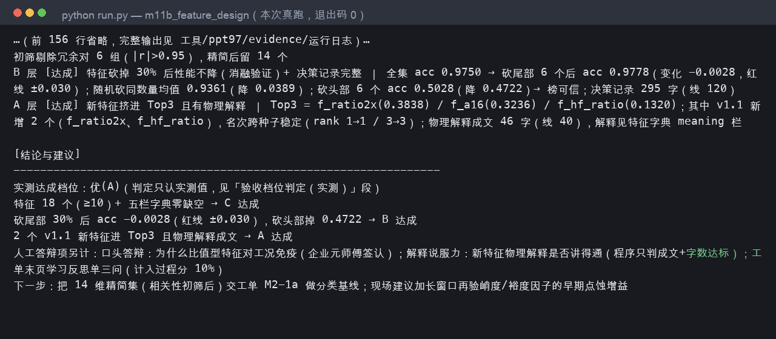
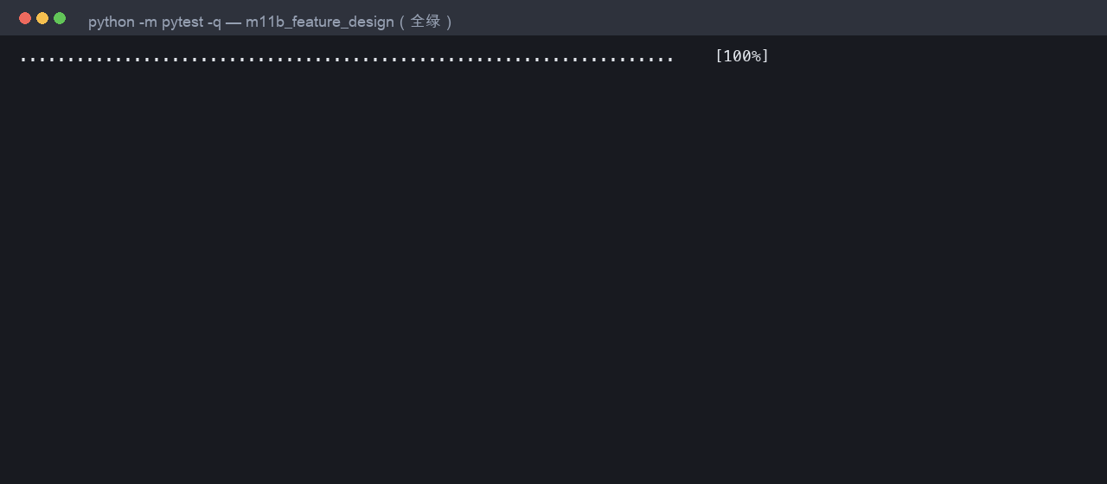
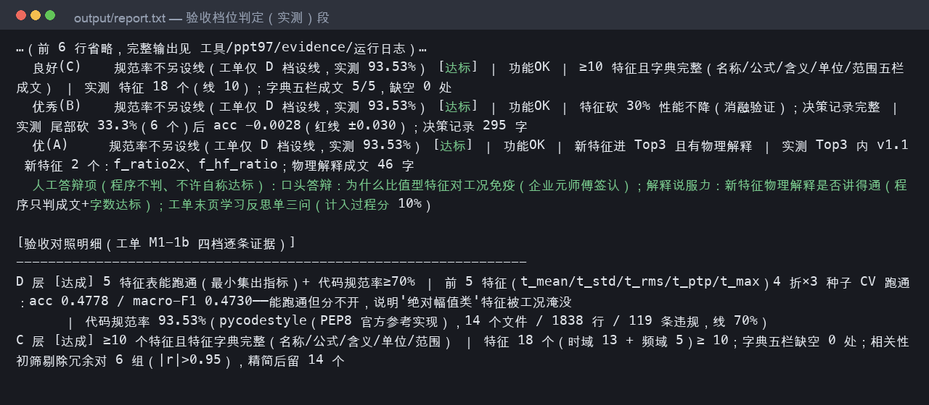
实跑截图证据 · m11b_feature_design
① run.py 实跑终端输出（逐字捕获）
② pytest 全绿终端输出（逐字捕获）
③ report.txt「验收档位判定（实测）」段
④ 采集口径（可复现）
项目：05-AI应用基础48课时版/工程化项目/m11b_feature_design/
命令：/opt/anaconda3/bin/python run.py ｜ /opt/anaconda3/bin/python -m pytest -q
采集：工具/ppt97/capture97.py（2026-10-28 10:50 真跑逐字捕获输出）
渲染：工具/ppt97/terminal_png.py（终端截图，不改写任何数字）
退出码：run=0 ｜ pytest=0
档位判定取自 output/report.txt「验收档位判定（实测）」段
截图内容逐字取自 工具/ppt97/evidence/m11b_feature_design/（capture97.py 真跑捕获，未改写数字）
两江智造集团 · AI应用基础48课时版
15 / 20

Slide 16
工单完成效果图 · 完成后长这样（真实运行 · 参考实现） · 课末对照
① 参考实现真实运行输出（本工单完成态）
=== 工单 M1-1b 特征设计与优化 · 完成态 ===
特征矩阵: 80 样本 × 5 特征 训练准确率 1.000
特征重要性排序:
1. a16 0.580
2. rms 0.258
3. ptp 0.111
4. kurt 0.025
5. a8 0.025
结论: 频域 16Hz 幅值（磨损的二倍频指纹）判别力最强 → 特征设计直接决定模型上限。
② 关键自检点（对照工单逐项核对）
□ 代码从头跑到尾不报错 □ 指标与工单及格线逐项对齐 □ 随机种子已固定（可复现）
③ 提交与达标（过程性证据）
达标线 D≥60 / C≥70 / B≥80 / A≥90 ｜ 提交 学号_姓名_工单号 + 运行截图 + 决策记录 + Git≥1次commit
两江智造集团 · AI应用基础48课时版
16 / 20
Notes:
工单发布：'设备智能运维中心工单M1-1b'——及格线特征≥10个且字典完整。

Slide 17
THANKS
感谢聆听 · 动手实践出真知
以生为本 | 做中学 · 学中做
两江智造集团 · AI应用基础48课时版
17 / 20
Notes:
教材衔接：教材：《人工智能应用基础项目式教程》（程显毅 陈凤妹 王岩 编著，978-7-111-77382-5）— 项目3 机器学习 | 预习知识点：EDA探索；特征构造(差值/比值/统计量)；特征重要性 | 课中检查知识点：能造≥10个特征并用重要性证明价值

Slide 18
下次课预告（第11周）
主题: 能跑通LR与决策树双模型——应用：见工单star
预习快问: 课中查①：'resample报错'这个报错怎么排查？
课前完成：导学单 + 预习自测 + starter环境自检
带着问题来上课——Predict先于Run
Notes:
下次课预告：布置微课与导学单。

Slide 19
本任务六步法导航
六步法：资讯 → 计划 → 决策 → 实施 → 检查 → 评估
本讲对应工单：《AI应用基础48课时版》分层任务工单
课堂产出：工单第六节实施记录须当堂填写，含操作前安全打勾与学生本人签字。
课后交付：班组长／操作员／教师三方联签后交回，缺签视为未交付。

Slide 20
本讲与岗位任务单的衔接
本讲在工作过程系统化课程中承担的任务环节：任务实施
考核对齐：过程性成绩取自本讲工单第六节各模块得分合计（满分 100）。
达标线：综合成绩≥60 分，且无安全红线一票否决记录
无效工单判定：未打安全勾、无本人签字、无三方联签。

